Slide 1
GENERATOR INNOWACJI. SIECI WSPARCIA 2 Integracja Polskich Seniorów i Opiekunek z Ukrainy (ISO22) Opracowanie cyfrowych historii – nasze wspomnienia Gdańsk, grudzień-styczeń 2021
Projekt „GENERATOR INNOWACJI. SIECI WSPARCIA 2” współfinansowany ze środków Unii Europejskiej w ramach Europejskiego Funduszu Społecznego
Lider Projektu: PCG Polska Sp. z o. o., ul. Fabryczna 17, 90-344 Łódź, www.pcgpolska.pl
Partner Projektu: Towarzystwo Inicjatyw Twórczych „ę”, ul. Mokotowska 55 m. 50, 00-542 Warszawa www.e.org.pl

Slide 2
Agenda
Jak to się zaczęło ?
Udział seniorek z grupy ATW WETI PG w projekcie „Kawiarenka językowa dla cudzoziemców” realizowanym przez Sopotekę – Bibliotekę w Sopocie w roku 2017.
Wolontariuszki Ania, Lidka, Joasia i Ela prowadziły konwersacje w języku polskim dla cudzoziemców, w większości były to osoby z Ukrainy.
Notes:
Pcg +ę

Slide 3
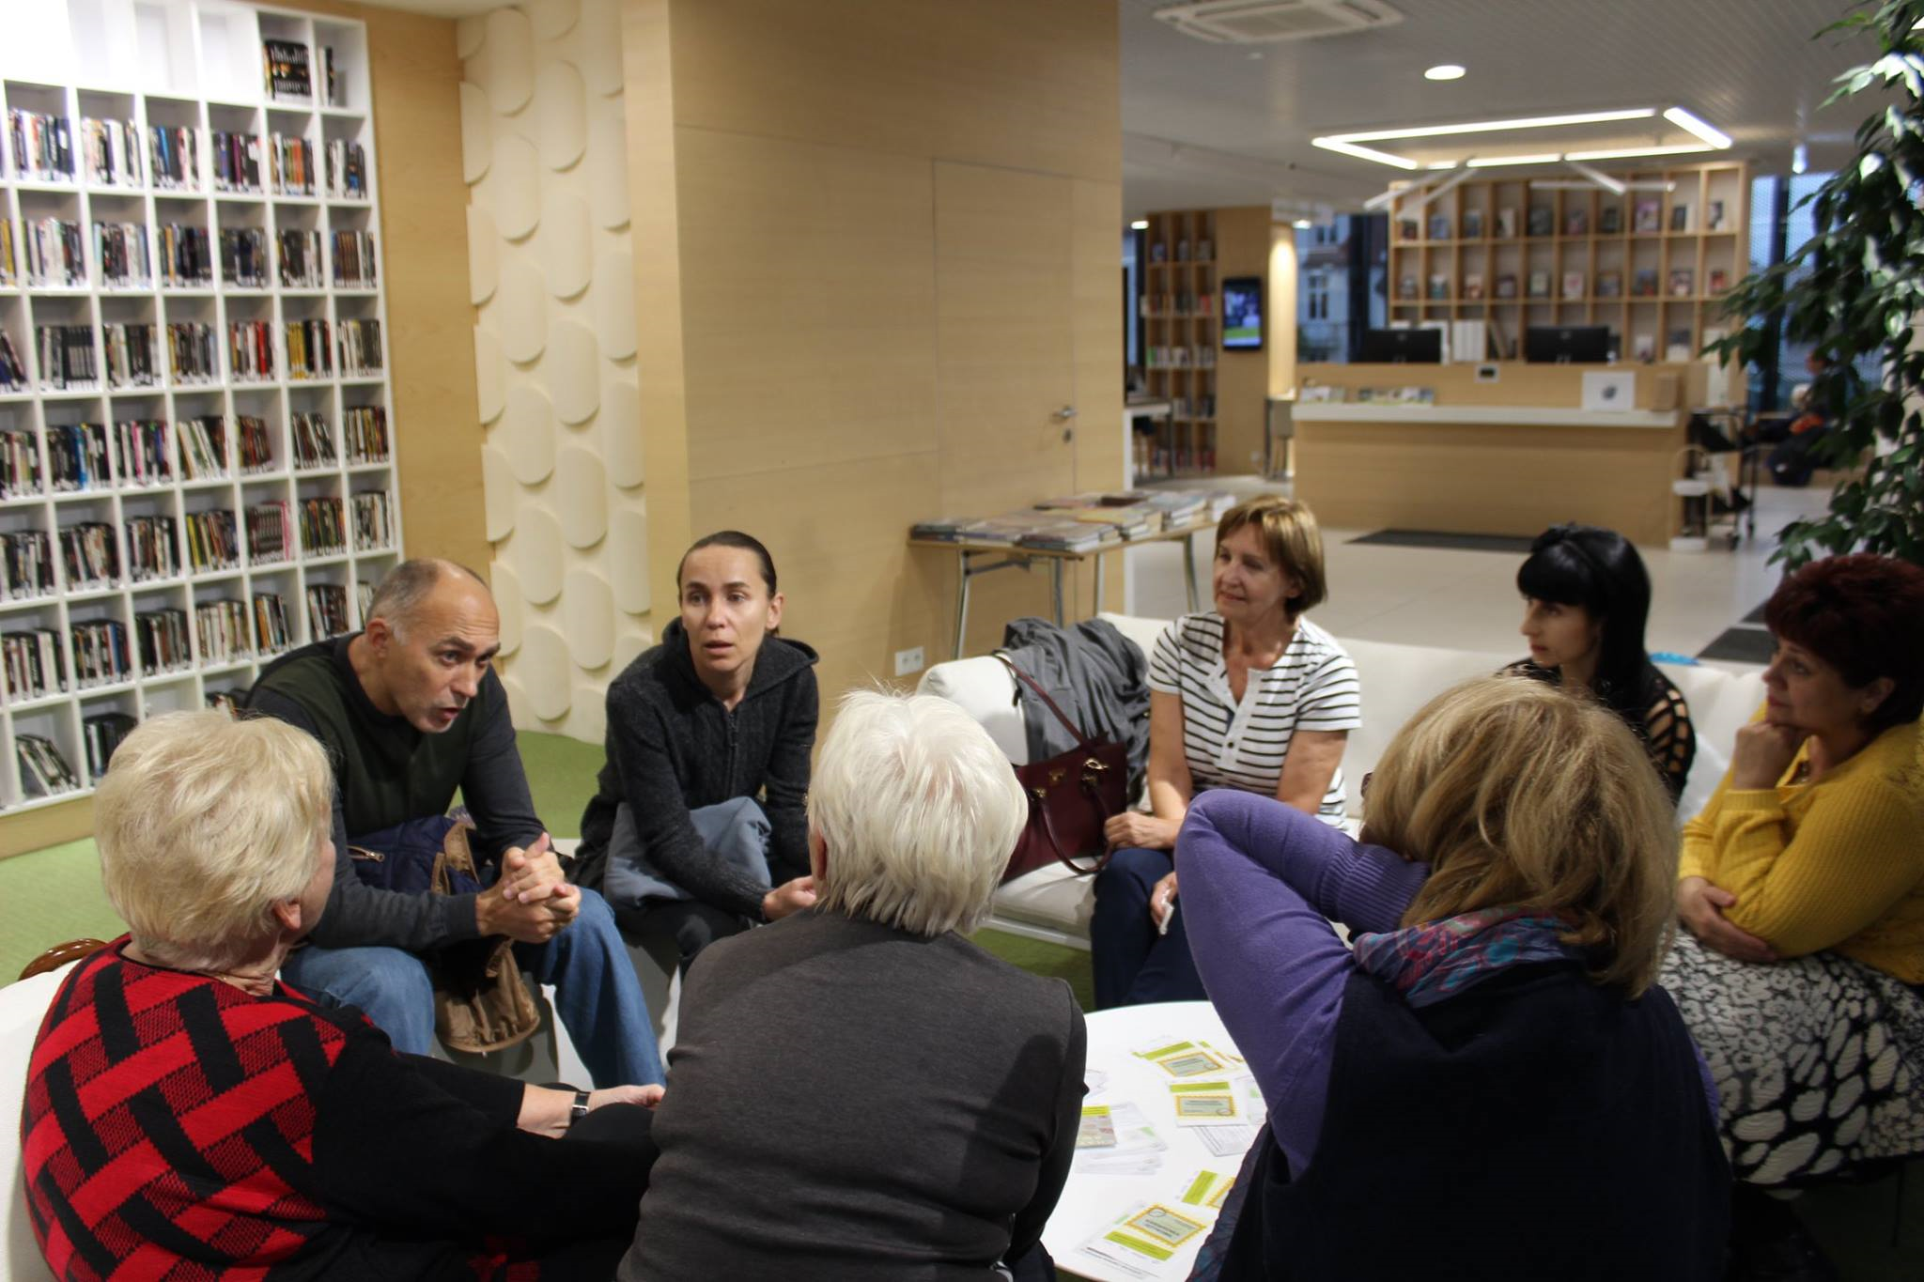
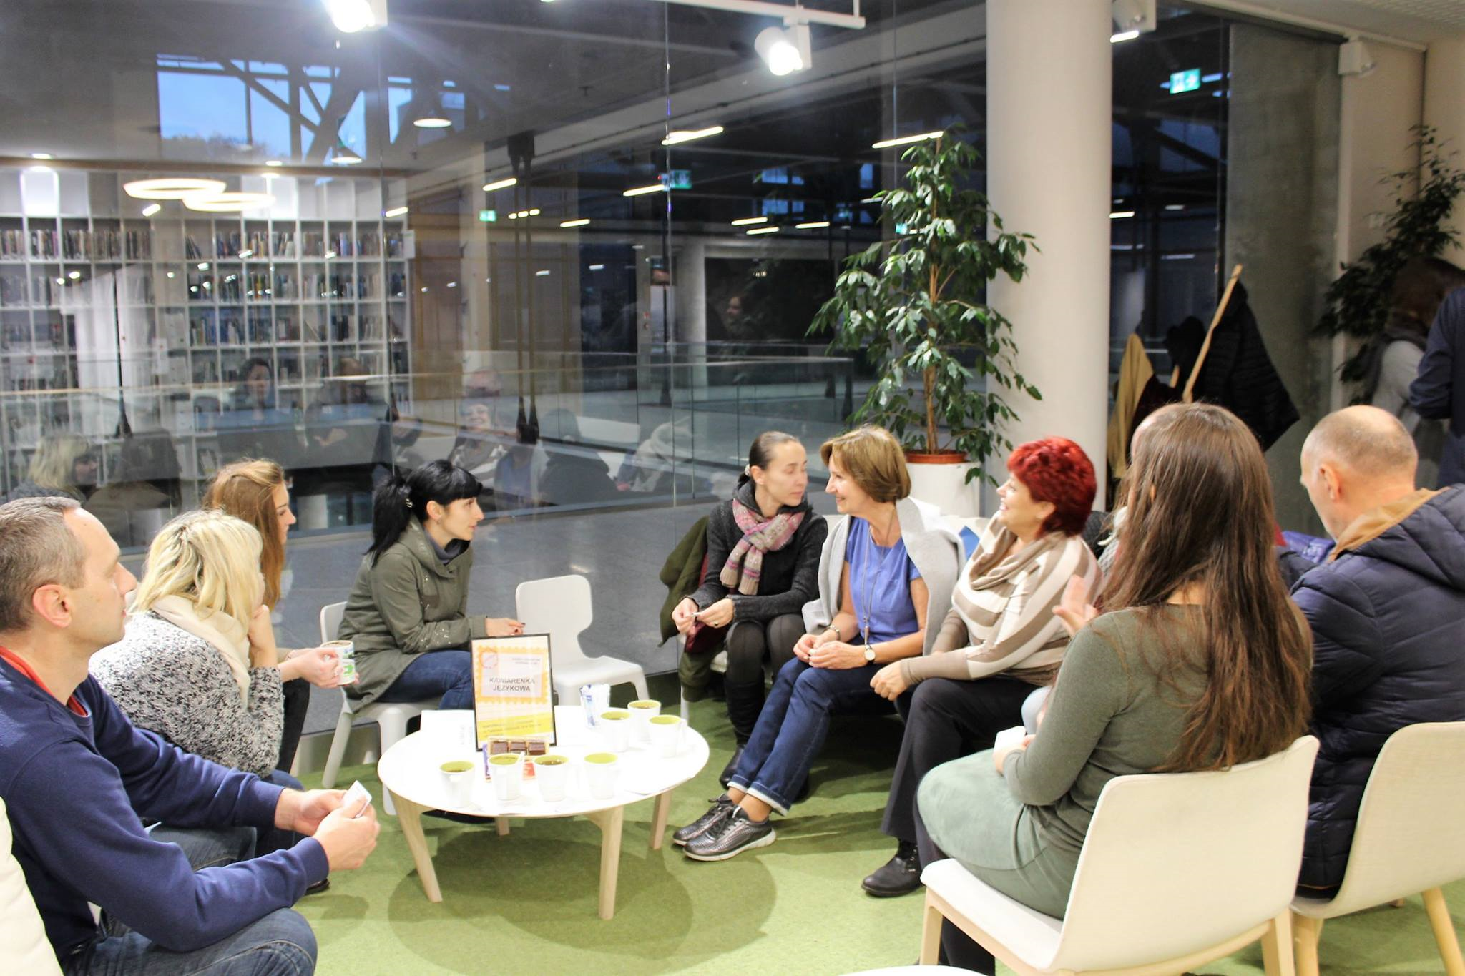
Agenda
Kawiarenka językowa - wspomnienia
Notes:
Pcg +ę

Slide 4
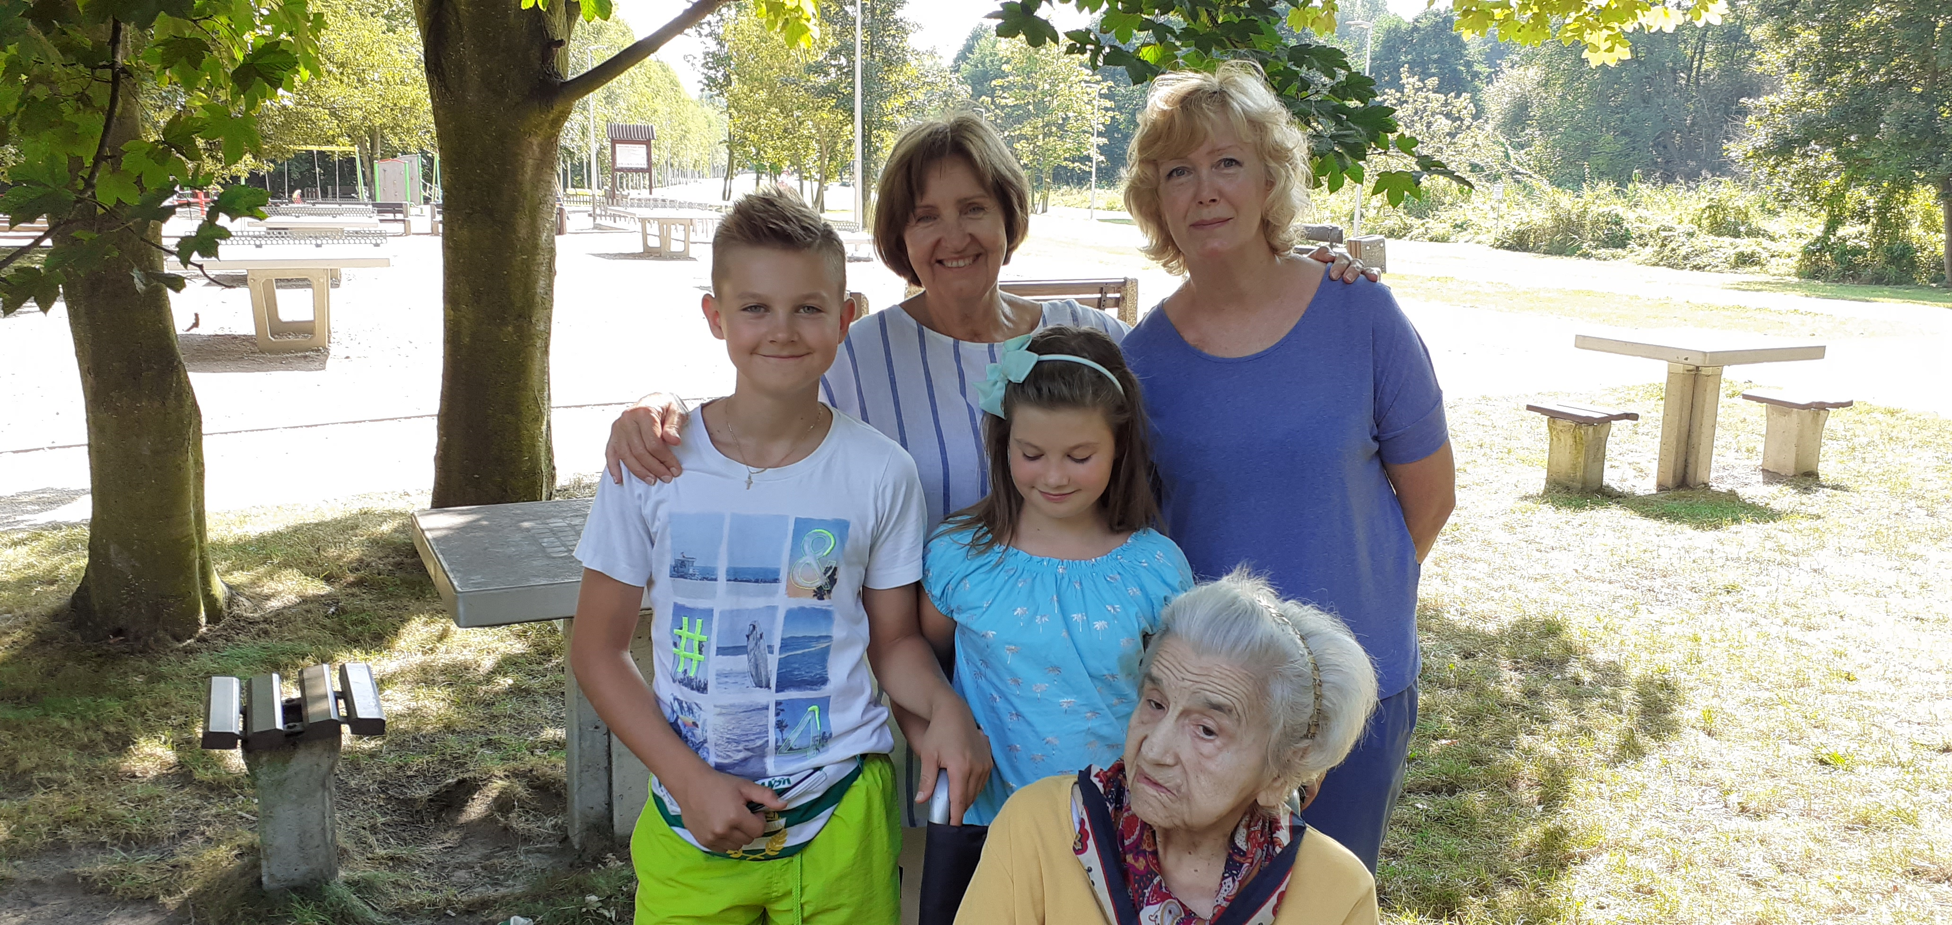
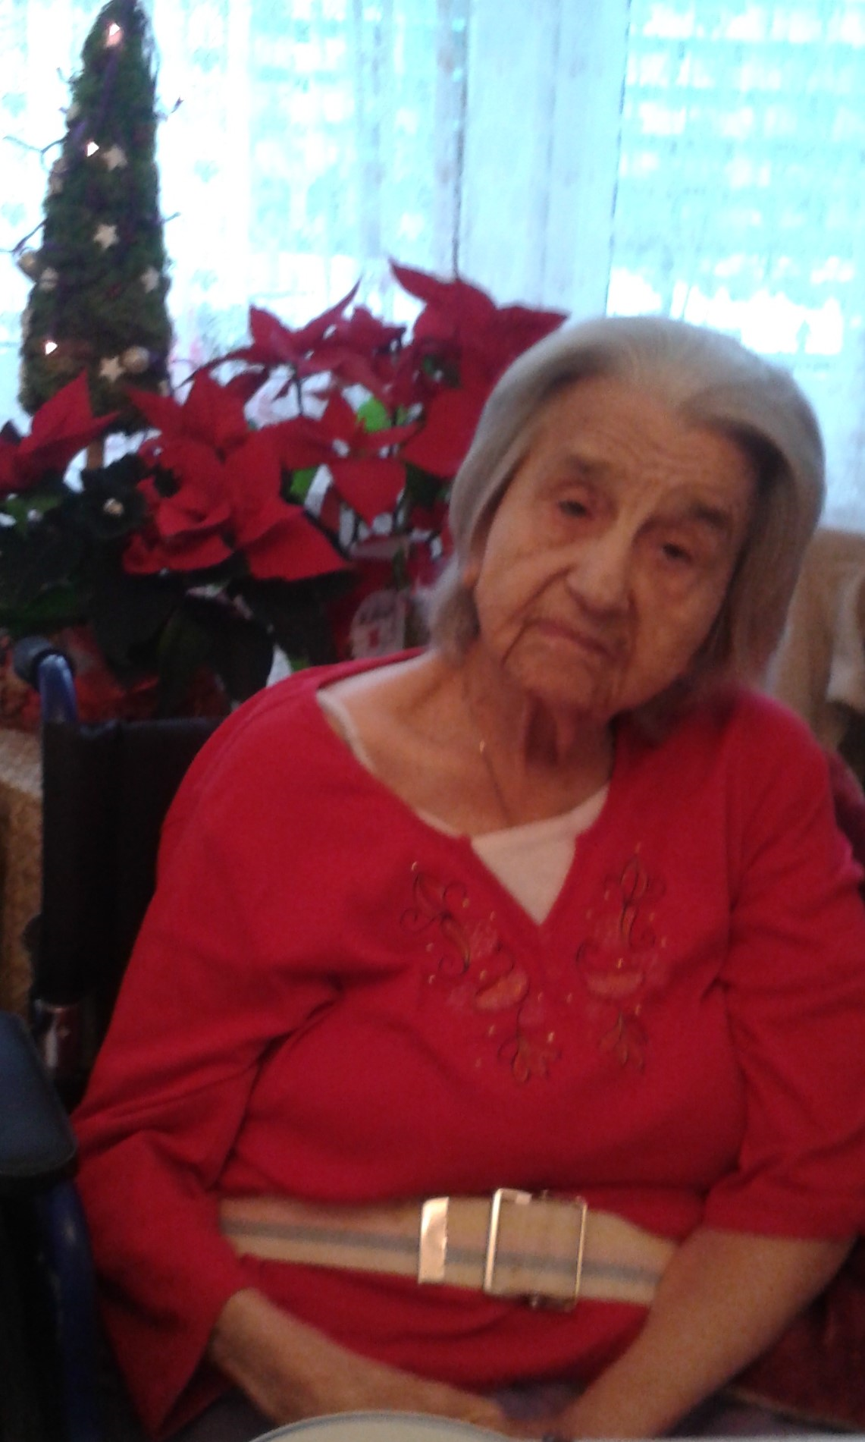
Agenda
Opiekunki osób starszych – osobiste doświadczenia.
Elena, Olga, Irina – dziękuję za trudną, wyczerpującą psychicznie i fizycznie pracę.
Notes:
Pcg +ę

Slide 5
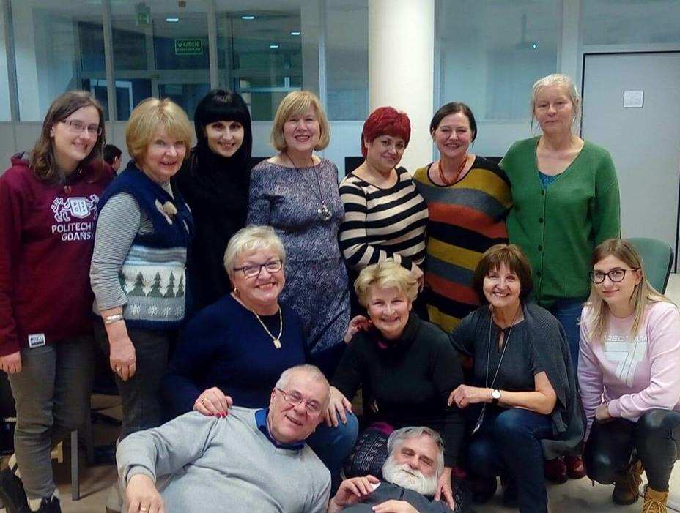
Agenda
Integracja z Ukrainkami –
spotkanie na WETI PG
Uświadomiona potrzeba pomocy w sprawach codziennych;
praca, mieszkanie, mediacje, pisanie cv, kontakt z osobami chętnymi do zatrudnienia itd..
Notes:
Pcg +ę

